Slide 1
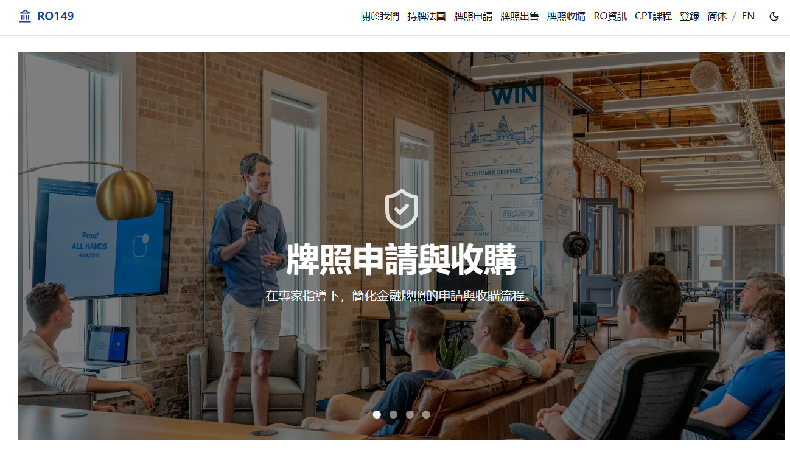
为金融人士打造的开放式行业社区与资讯发布平台
请修改为： 我要发布 牌照获取 牌照转让 RO资讯 CPT课程 登录 简体/EN
这里显示3-4个图片，内容来自“我要发布”里面的公司介绍，以及“RO信息”里面的RO信息，主要显示“公司”和“个人”的内容，类似广告栏的作用。

Slide 2
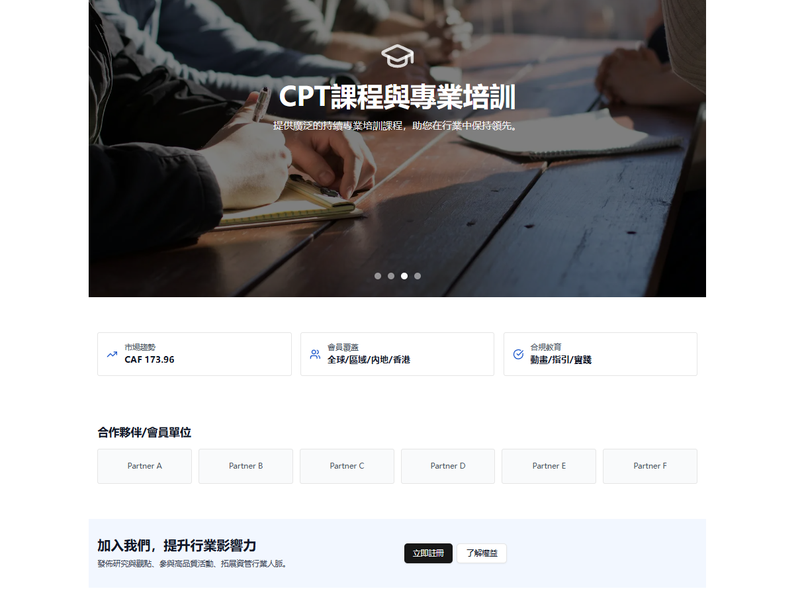
数据可否定期（如每日）自动更新
持牌法团LC
3,290
负责人员RO
9,556
持牌代表LR
35,306
© 2025 RO149 版权所有 联络邮箱：enquiry@ro149.com
删除

Slide 3
我要发布（版块说明：这个板块为“持牌法团”、“中介服务机构”以及“业务信息” 提供发布和展示的窗口 ）
页面参考内容如下：
发布内容：□公司/机构介绍 □业务信息 □其他______
机构类型：□持牌法团 □会计师事务所 □律师行 □合规顾问 □其他________
公司介绍/业务说明：文字填写，1000字以内
公司网址（如有）：
公司地址：
电话：
邮箱：
图片（如有）：可上传
*所有的“公司/机构介绍” ，可否形成一个列表，按时间顺序/浏览热度进行排序，类似贴吧有置顶功能，对于高浏览量或者未来付费用户可以置顶，同时，置顶的公司/机构，会出现在首页的图片滚动栏，类似“贴吧+黄页”的形式，可以自行发布，可以展示，也可以查询。
“业务信息”也采用一样的模式，但与“公司/机构介绍” 形成子分页，不混在一起，单独分开显示。

Slide 4
LOGO
为金融人士打造的开放式行业社区与资讯发布平台
请修改为： 我要发布 牌照获取 牌照转让 RO资讯 CPT课程 登录 简体/EN
滚动图（内容来自“我要发布：公司/机构介绍”，RO资讯、CPT课程）
仅供参考，请结合实际操作经验，给予优化建议，谢谢！
公司/机构/业务信息栏（类似贴吧模式）
© 2025 RO149 版权所有 联络我们：enquiry@ro149.com

Slide 5
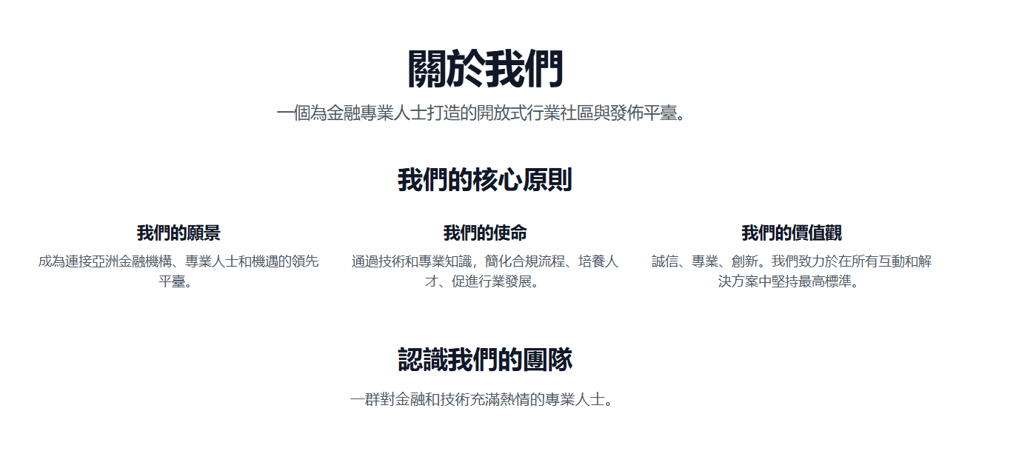
此页删除

Slide 6
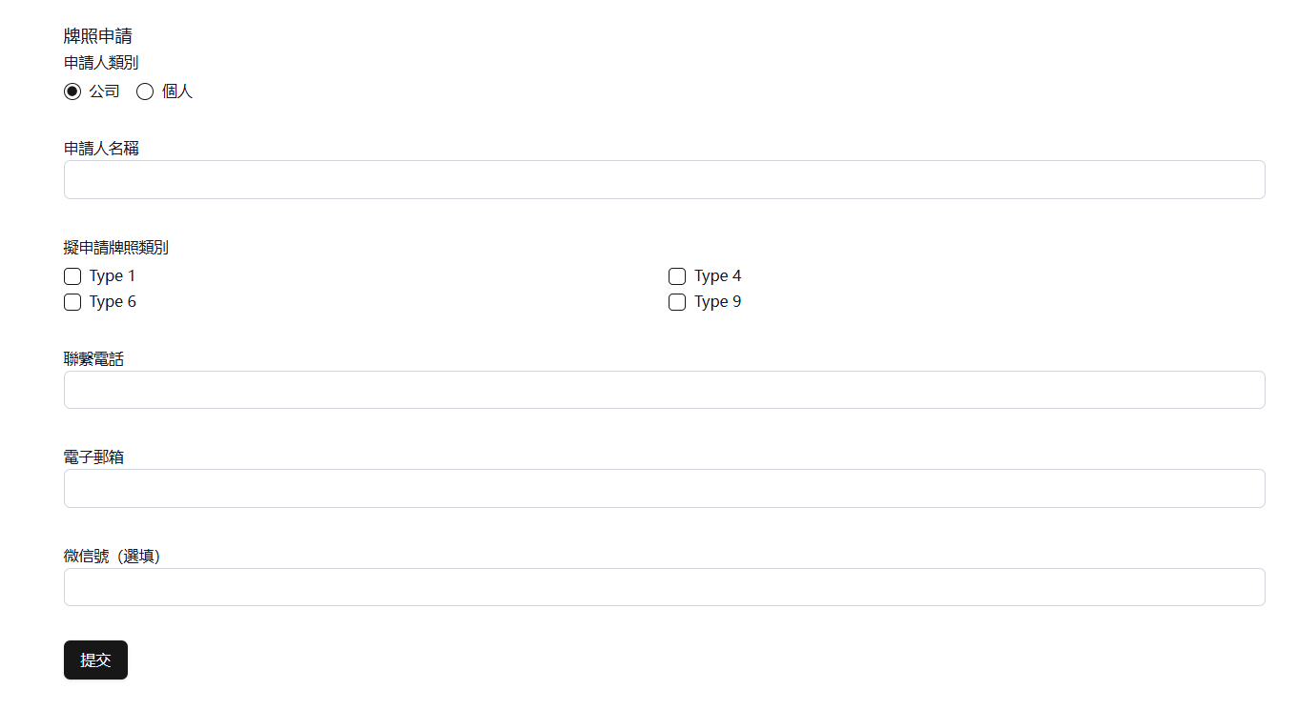
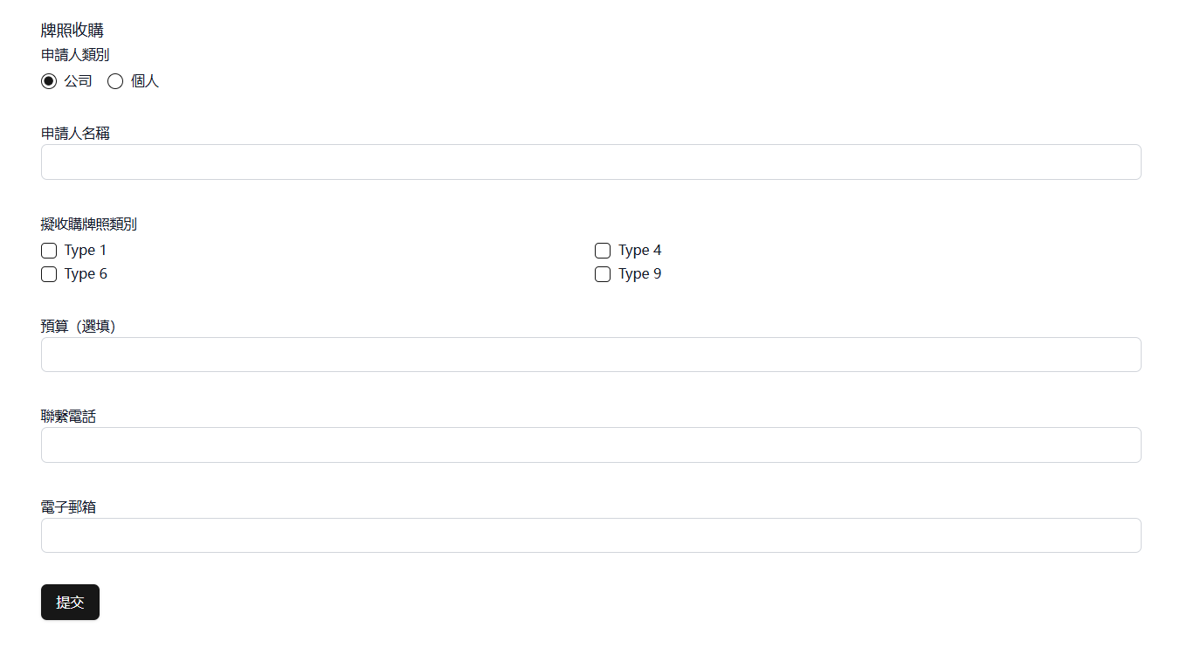
“牌照申请” 和“牌照收购” 两个页面合并，改为：“牌照获取”，页面参考内容如下：
获取牌照方式： □申请 □收购
申请人类别： ○公司 ○个人
申请人名称：
拟获取牌照类型： □ Type1 □ Type4 □ Type6 □ Type9，其他 _______
联系电话：
电子邮箱：
微信号：

Slide 7
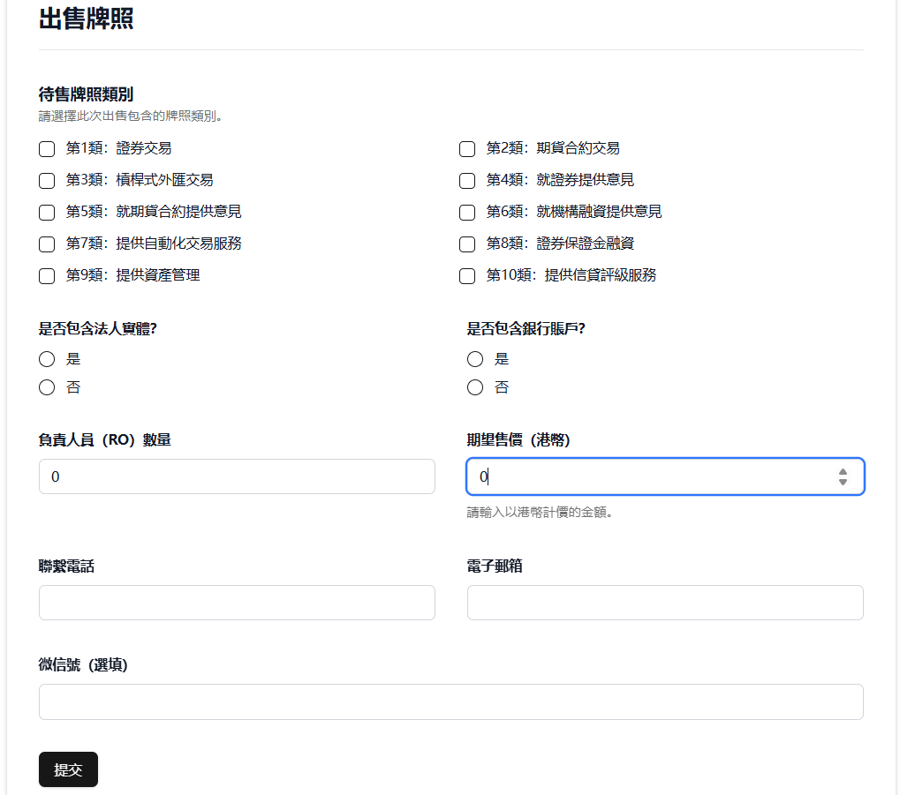
牌照转让
增加：
牌照成立日期
股东人数
是否有控股架构
控股公司是否一同出售
总员工数量
总员工薪酬（包含RO）
此项删除
改为：是否有控股架构？

Slide 8
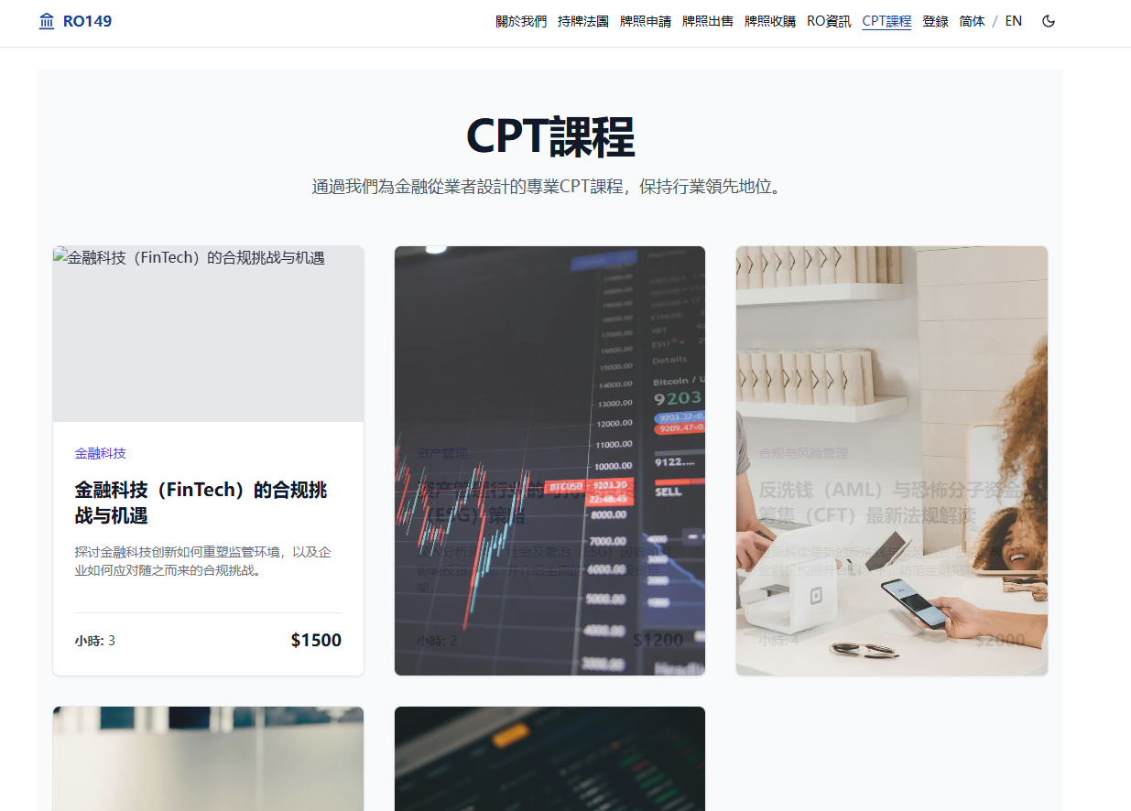
请从HKAWM（小鹅通）课程平台，获取课程内容，此处显示：
课程图片+题目+语言+小时
显示6-9们课程。点击后跳转至HKAWM（小鹅通）课程平台，用户可通过微信注册登录。

